Slide 1

0+
Государственное бюджетное учреждение социального обслуживания Владимирской области «Суздальский дом-интернат для престарелых и инвалидов»
ДЕПАРТАМЕНТ СОЦИАЛЬНОЙ ЗАЩИТЫ НАСЕЛЕНИЯ АДМИНИСТРАЦИИ ВЛАДИМИРСКОЙ ОБЛАСТИ
СОЦИАЛЬНЫЕ ПРОЕКТЫ

Slide 2
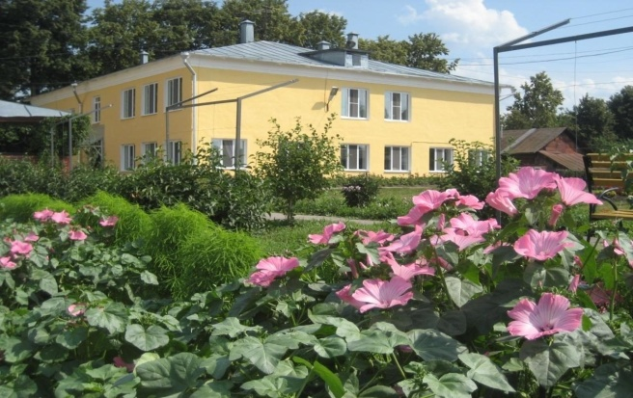
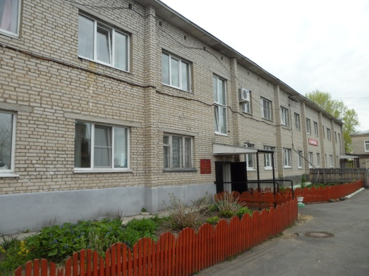
В древнем городе Суздале, в самом сердце города, размещается ГБУСОВО "Суздальский дом-интернат для престарелых и инвалидов». Здание является памятником градостроительства и архитектуры.
Историческая память стен несет милосердие и надежду. Испокон веков здесь давали кров, защиту, надежду и веру всем пришедшем сюда.
Отделение Суздаль
Отделение Торчино
Учреждение предназначено для постоянного и временного проживания,
реабилитации и обслуживания граждан пожилого возраста и инвалидов,
частично или полностью утративших способность к самообслуживанию
и нуждающихся по состоянию здоровья в постороннем уходе.
В доме-интернате проживают 116 пожилых людей и инвалидов.
ГБУСОВО «Суздальский дом-интернат для престарелых и инвалидов»

Slide 3
Социальная проектная деятельность учреждения и направления работ
«Активность путь к долголетию»
«От сердца к сердцу»
«Душа, согретая божьей благодатью»
«Доступная среда»
«Спортивное долголетие»
«Социальный туризм»
«Система долговременного ухода» и «Школа ухода»
«Галерея талантов»
«Наши руки не для скуки»
«Здоровое питание»
ГБУСОВО «Суздальский дом-интернат для престарелых и инвалидов»

Slide 4
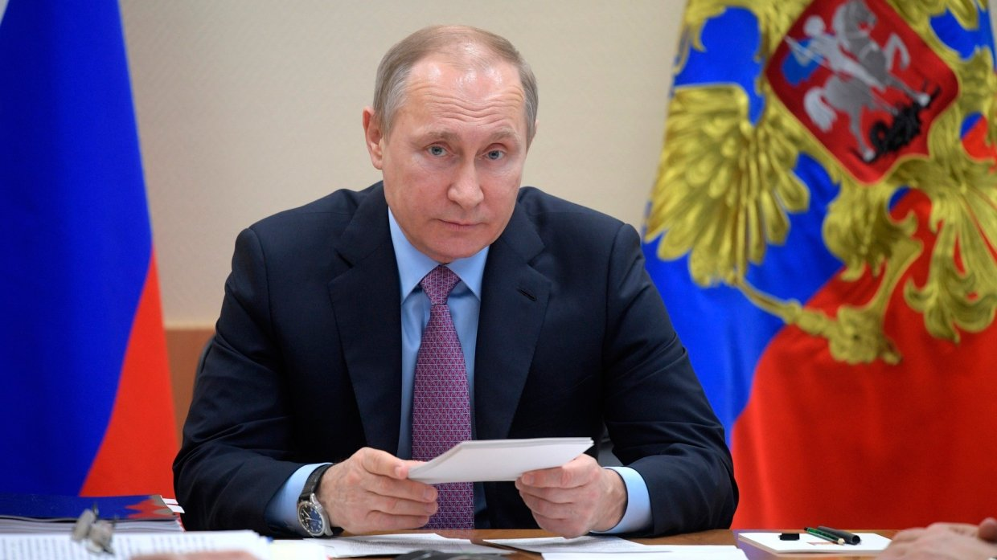

«Наш нравственный долг — всемерно поддержать старшее поколение, которое внесло огромный вклад в развитие страны. У пожилых людей должны быть достойные условия для активного, здорового долголетия.
Президент РФ В.В. Путин
ГБУСОВО «Суздальский дом-интернат для престарелых и инвалидов»

Slide 5

Мероприятия регионального проекта «Старшее поколение»
Задачи проекта:
Увеличение периода активного долголетия и продолжительности здоровой жизни
Создание системы долговременного ухода за гражданами пожилого возраста и инвалидами
Содействие приведению в субъектах Российской Федерации организаций социального обслуживания в надлежащем состояние
Приобретение автотранспорта в целях осуществления доставки лиц старше 65 лет в медицинские учреждения
Охват граждан старше трудоспособного возраста профилактическими осмотрами, включая диспансеризацию
Увеличение доли лиц старше трудоспособного возраста, у которых выявлены заболевания и патологические состояния
ГБУСОВО «Суздальский дом-интернат для престарелых и инвалидов»

Slide 6
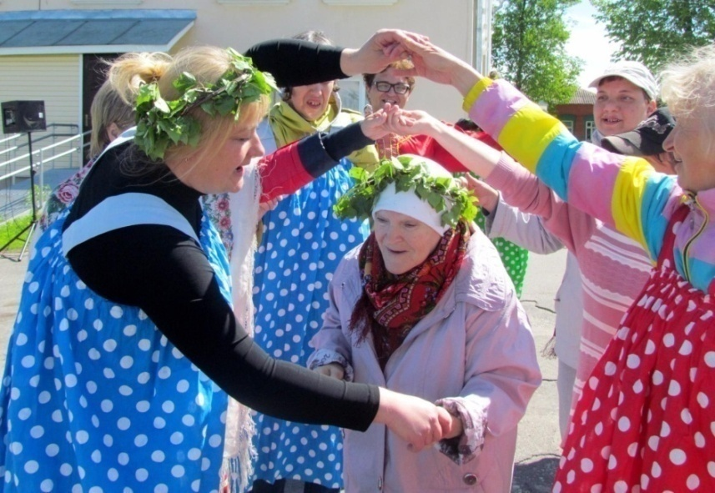
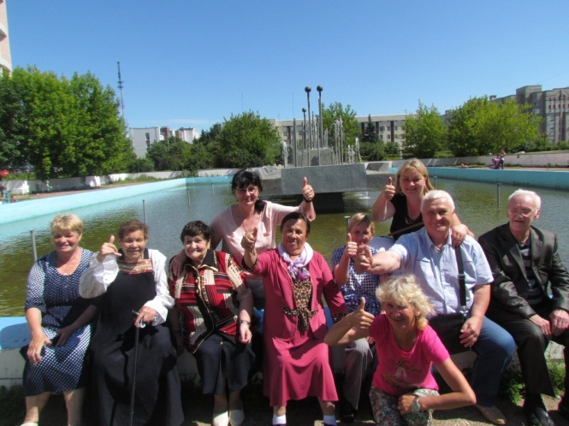
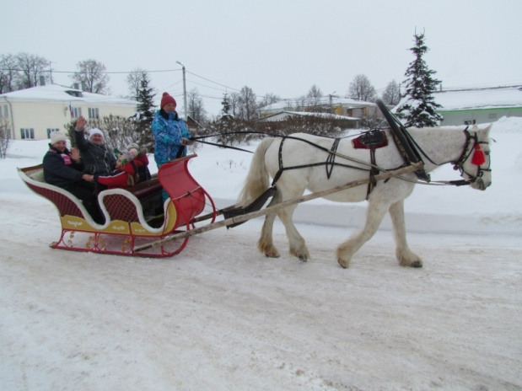
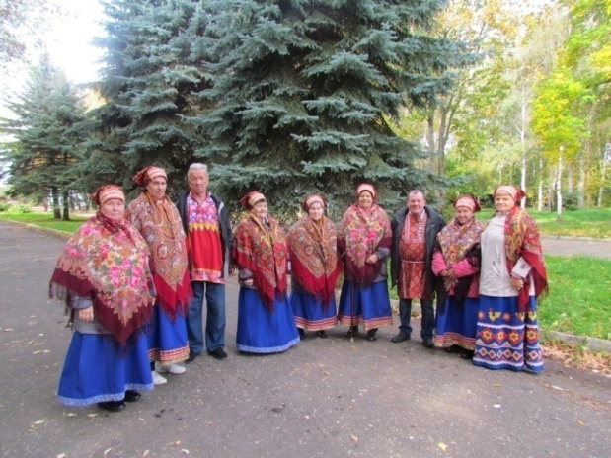
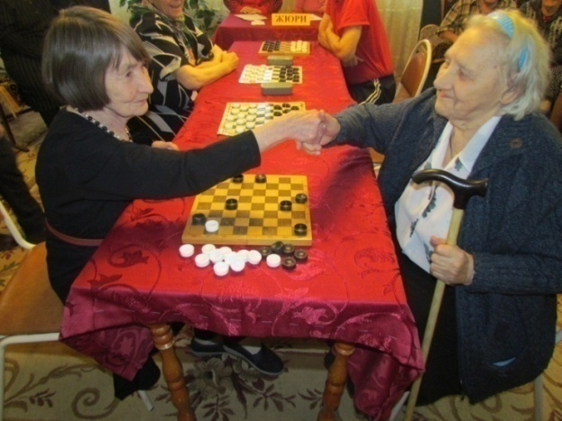
«Активность путь к долголетию»
Концертные программы с участием творческих коллективов района и области, мастер-классы, развлекательно-игровые программы, тематические беседы, турниры и др.
Нам года не беде! Мы активны всегда!
ГБУСОВО «Суздальский дом-интернат для престарелых и инвалидов»

Slide 7
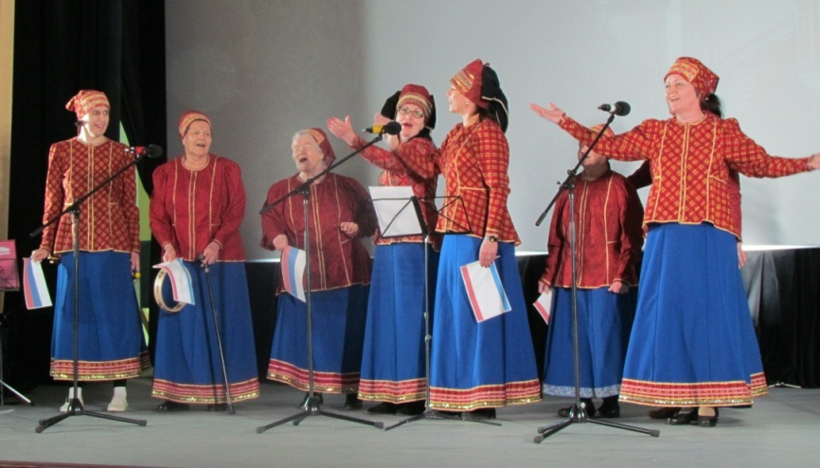
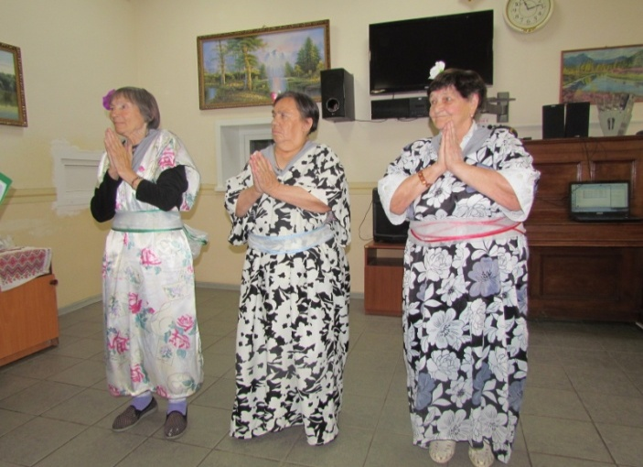
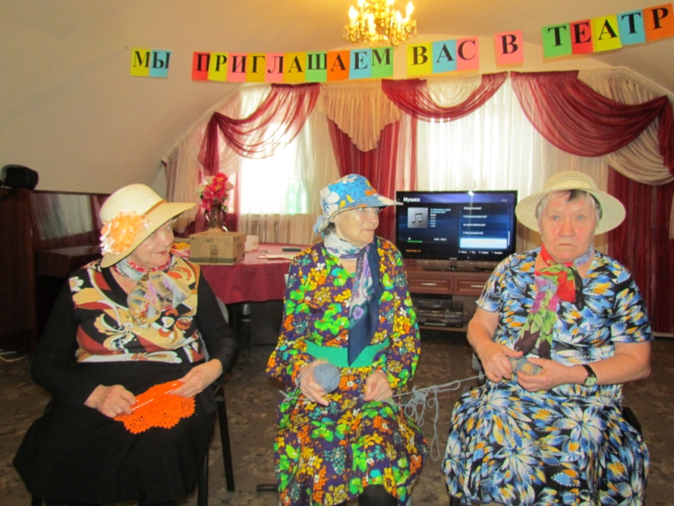
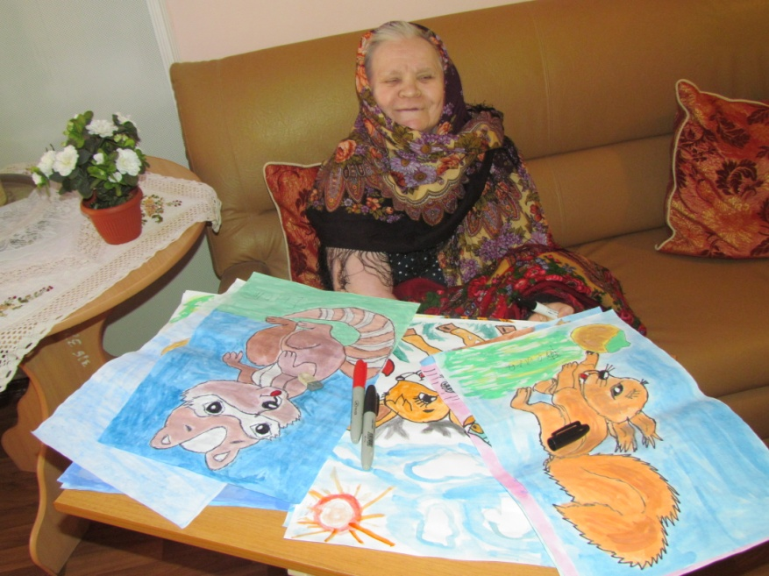
«Галерея талантов»
В доме-интернате умеют петь, плясать, стихи сочинять ,рисовать и в театре играть
Таланту возраст не помеха!
ГБУСОВО «Суздальский дом-интернат для престарелых и инвалидов»

Slide 8
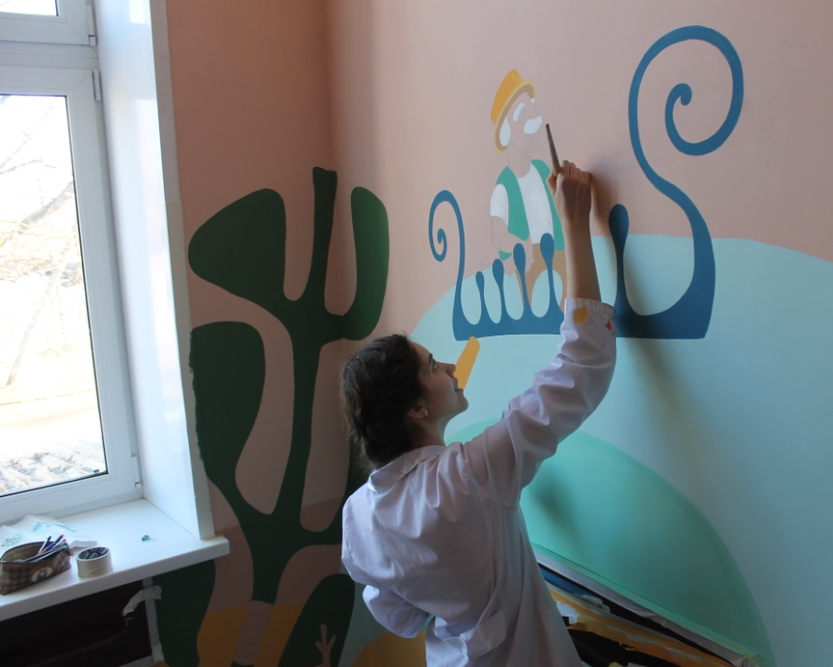
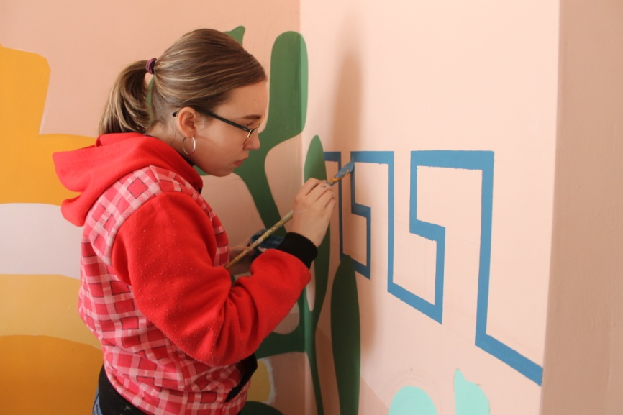
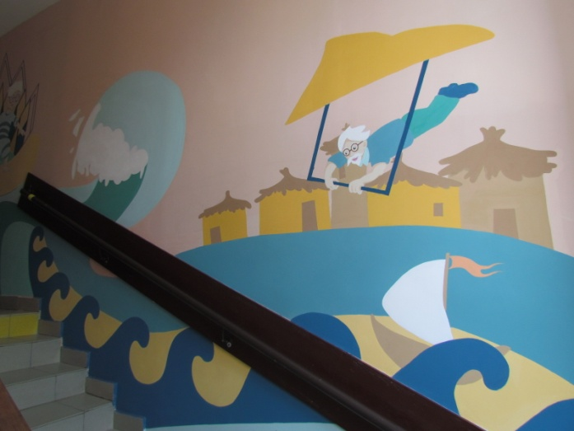
«От сердца к сердцу»
Помогать - веление души. Владимирские волонтеры из колледжа ВлГУ по собственной инициативе расписали стены отделения Торчино.
На лестничных маршах и в коридорах появились зайчики, лошадки, храмы,
диковинные цветы, сказочные персонажи.
.
В дом-интернат регулярно приезжают волонтеры из 20 организаций
«Раскрасим яркими цветами нашу жизнь»
ГБУСОВО «Суздальский дом-интернат для престарелых и инвалидов»

Slide 9
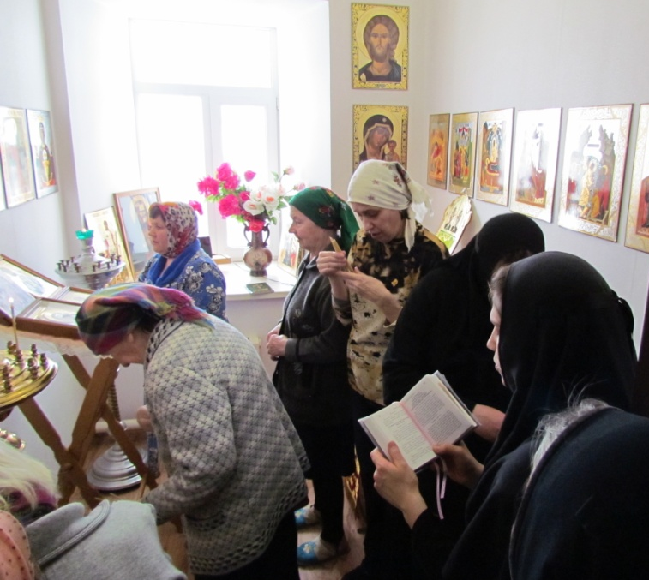
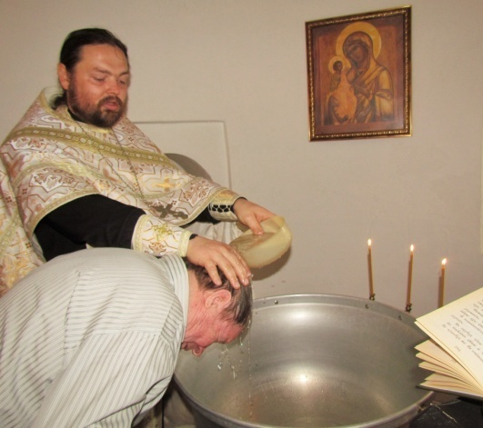
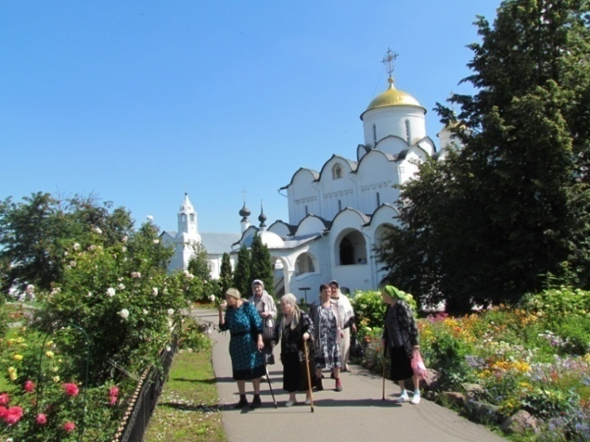
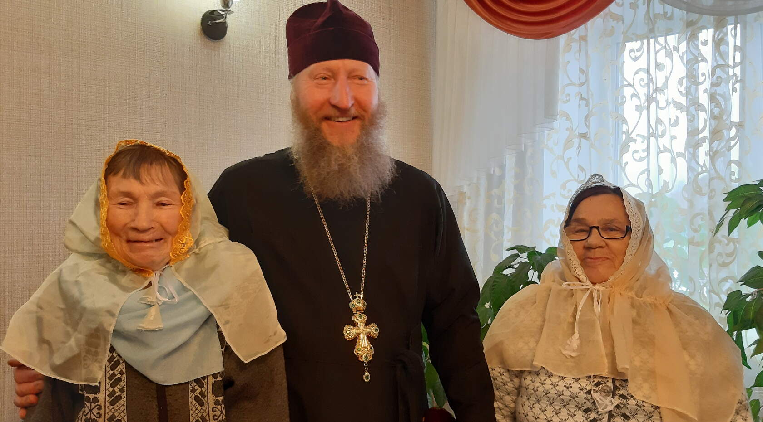
«Душа, согретая божьей благодатью»
Священнослужители Свято-Покровского монастыря и церкви Преображения Господня
села Порецкого регулярно проводят с проживающими беседы, православные праздники, обряды.
Милость Божия – это утешение от Бога, которое чувствует душа.
ГБУСОВО «Суздальский дом-интернат для престарелых и инвалидов»

Slide 10
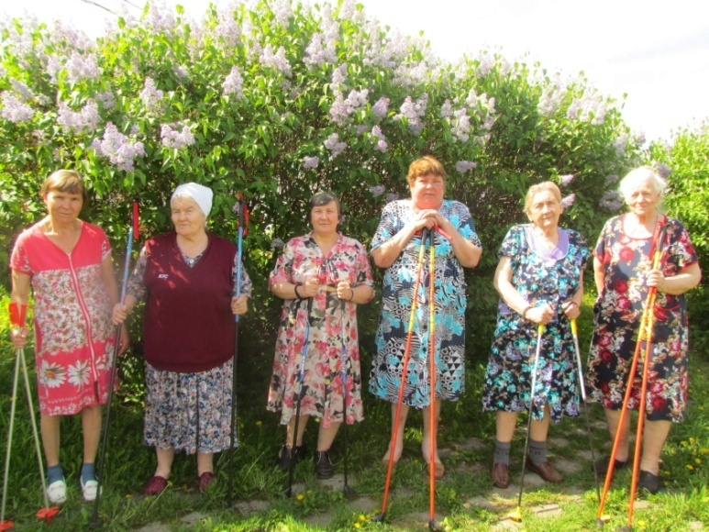
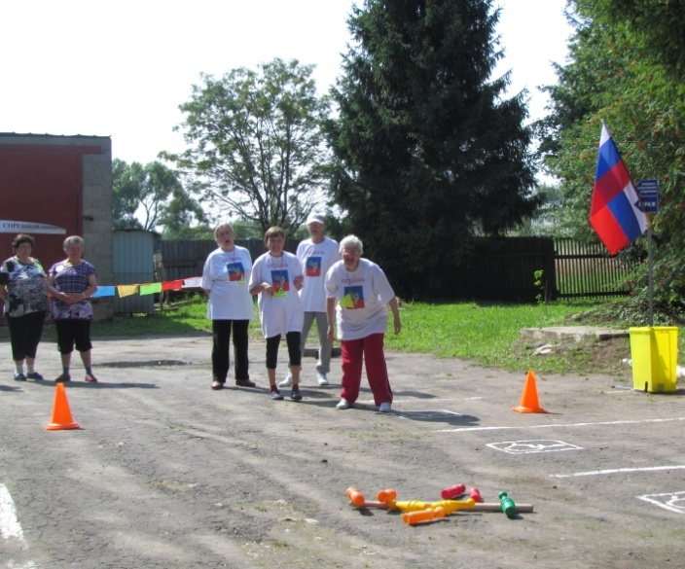
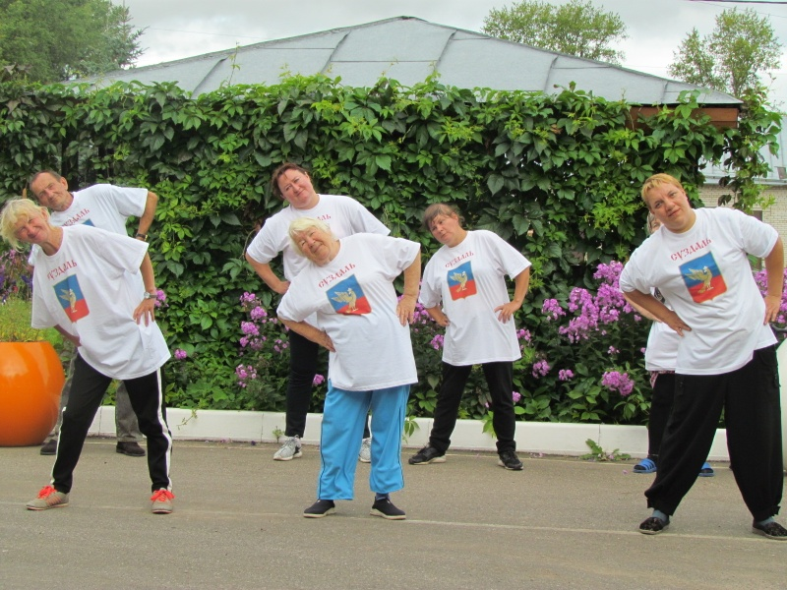
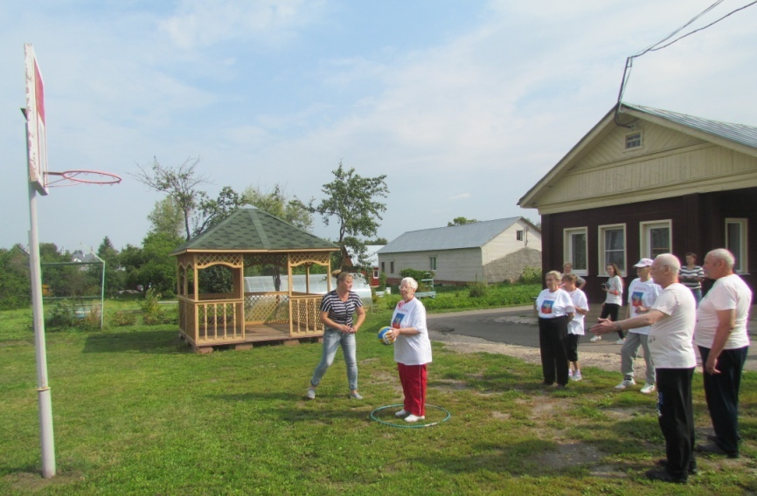
«Спортивное долголетие»
Здоровый образ жизни - скандинавская ходьба, занятие в спортивном зале, трудотерапия, прогулки на свежем воздухе, спортивные праздники
ГБУСОВО «Суздальский дом-интернат для престарелых и инвалидов»

Slide 11
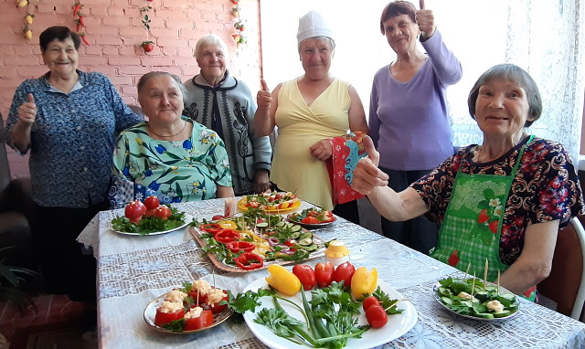

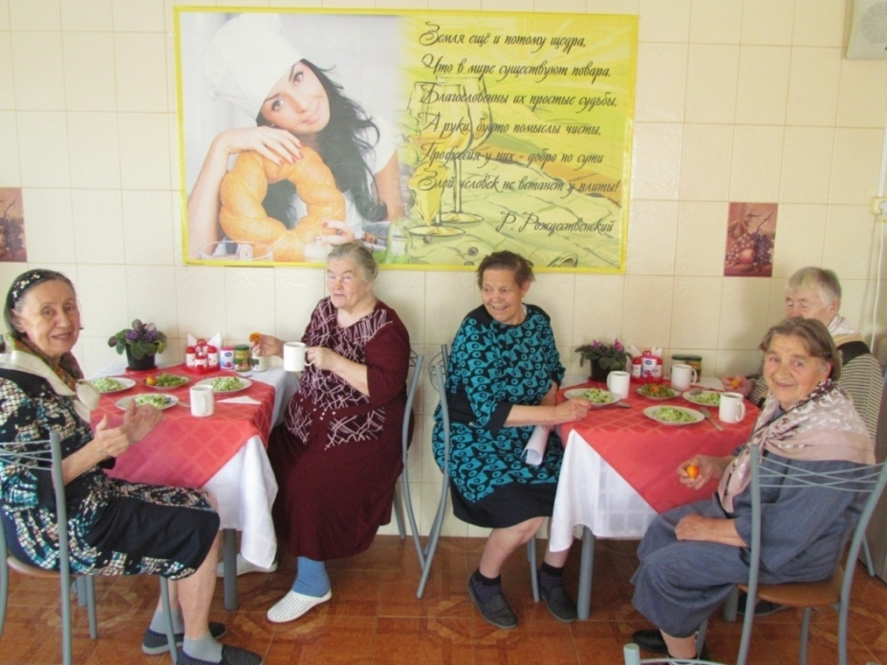
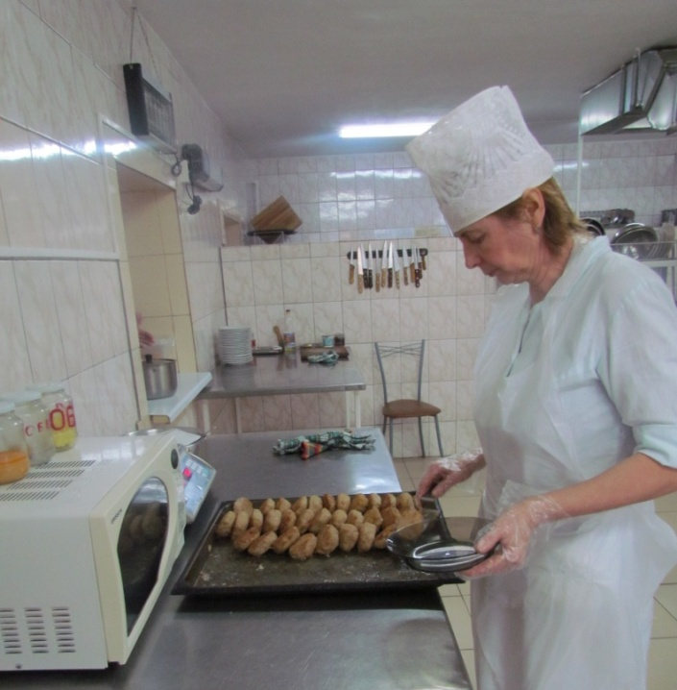
«Здоровое питание»
14 дневное рациональное меню, команда поваров –профессионалов своего дела, уютная столовая - основы долголетия.
ГБУСОВО «Суздальский дом-интернат для престарелых и инвалидов»

Slide 12
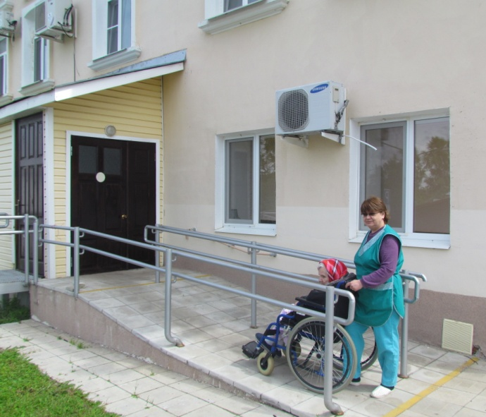
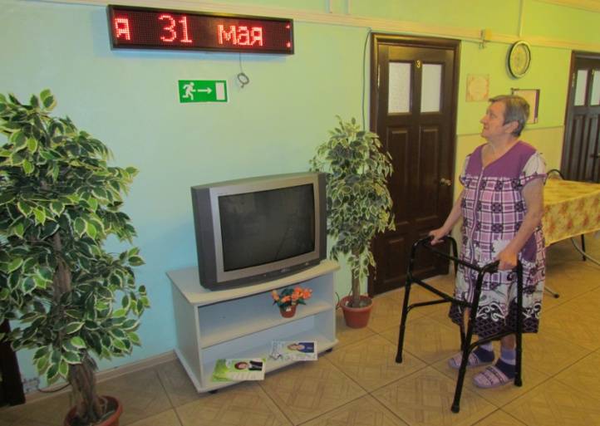
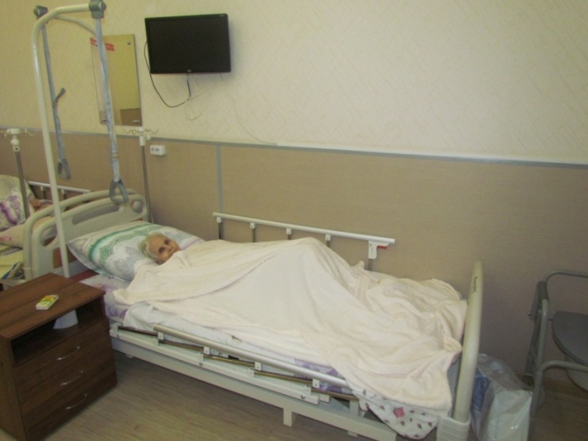
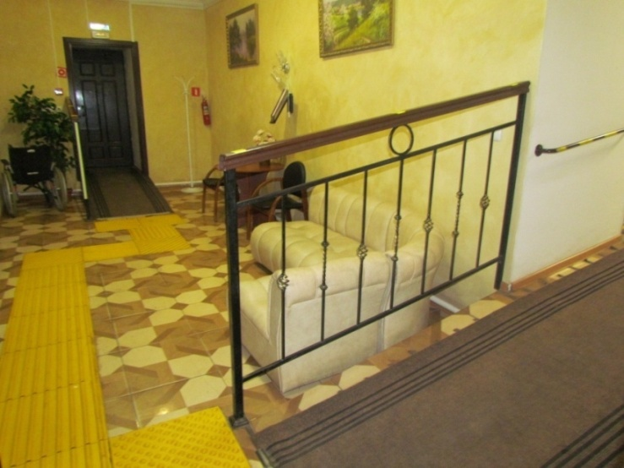
«Доступная среда»
Современные средства реабилитации и ухода создают комфортные условия
для маломобильных проживающих
ГБУСОВО «Суздальский дом-интернат для престарелых и инвалидов»

Slide 13
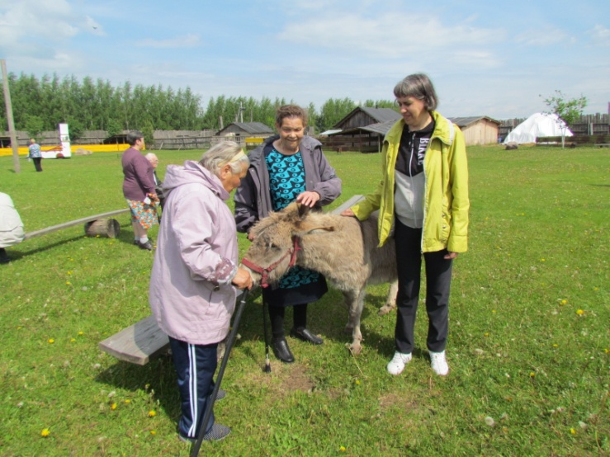
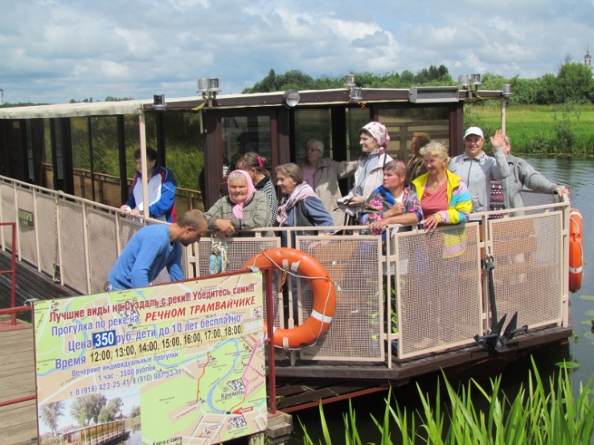
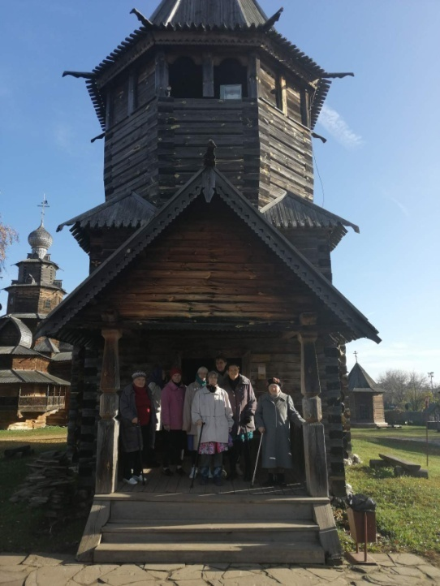
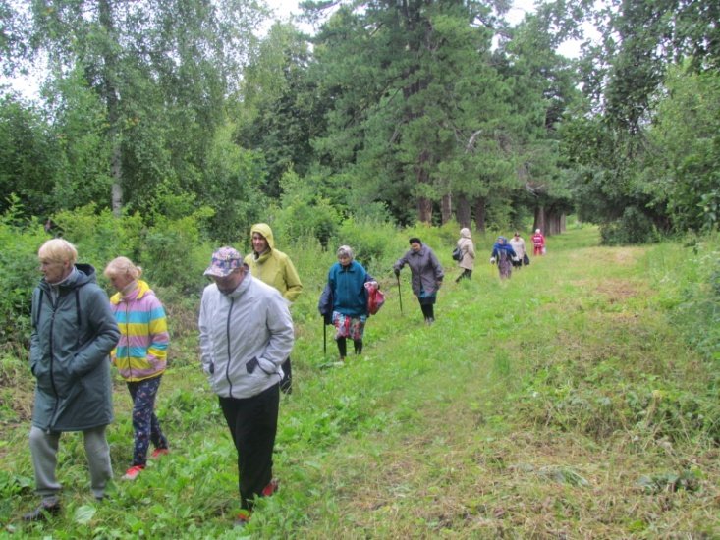
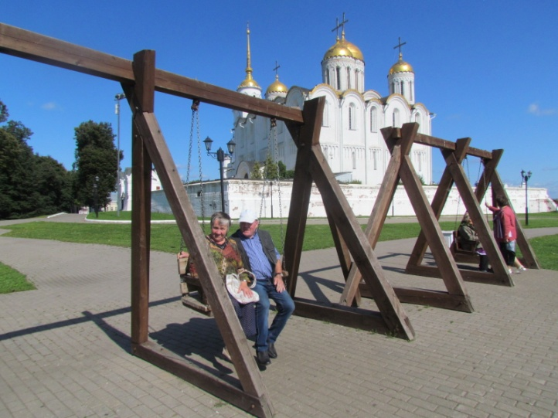
«Социальный туризм»
Экскурсия на звероферму
с. Порецкое
Прогулка на речном трамвайчике по реке Каменка
В музее деревянного зодчества
Пикник в кедровой роще
с. Выпово
Маршрут по святым местам г. Владимира
ГБУСОВО «Суздальский дом-интернат для престарелых и инвалидов»

Slide 14
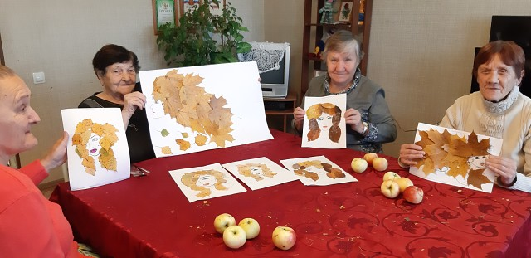

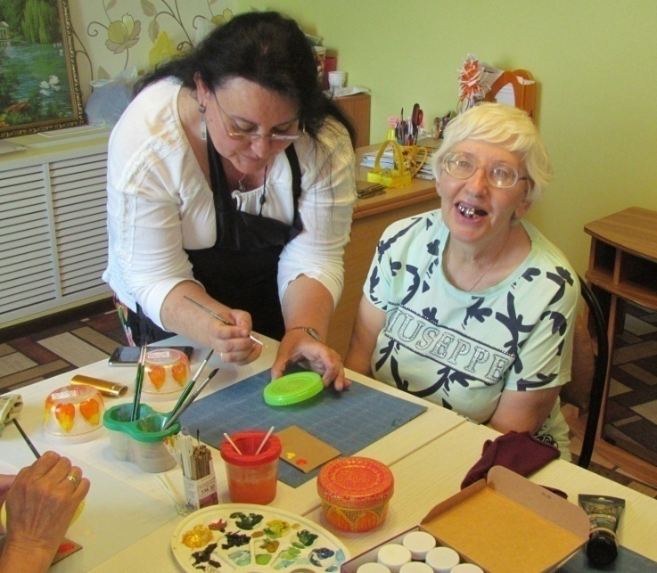
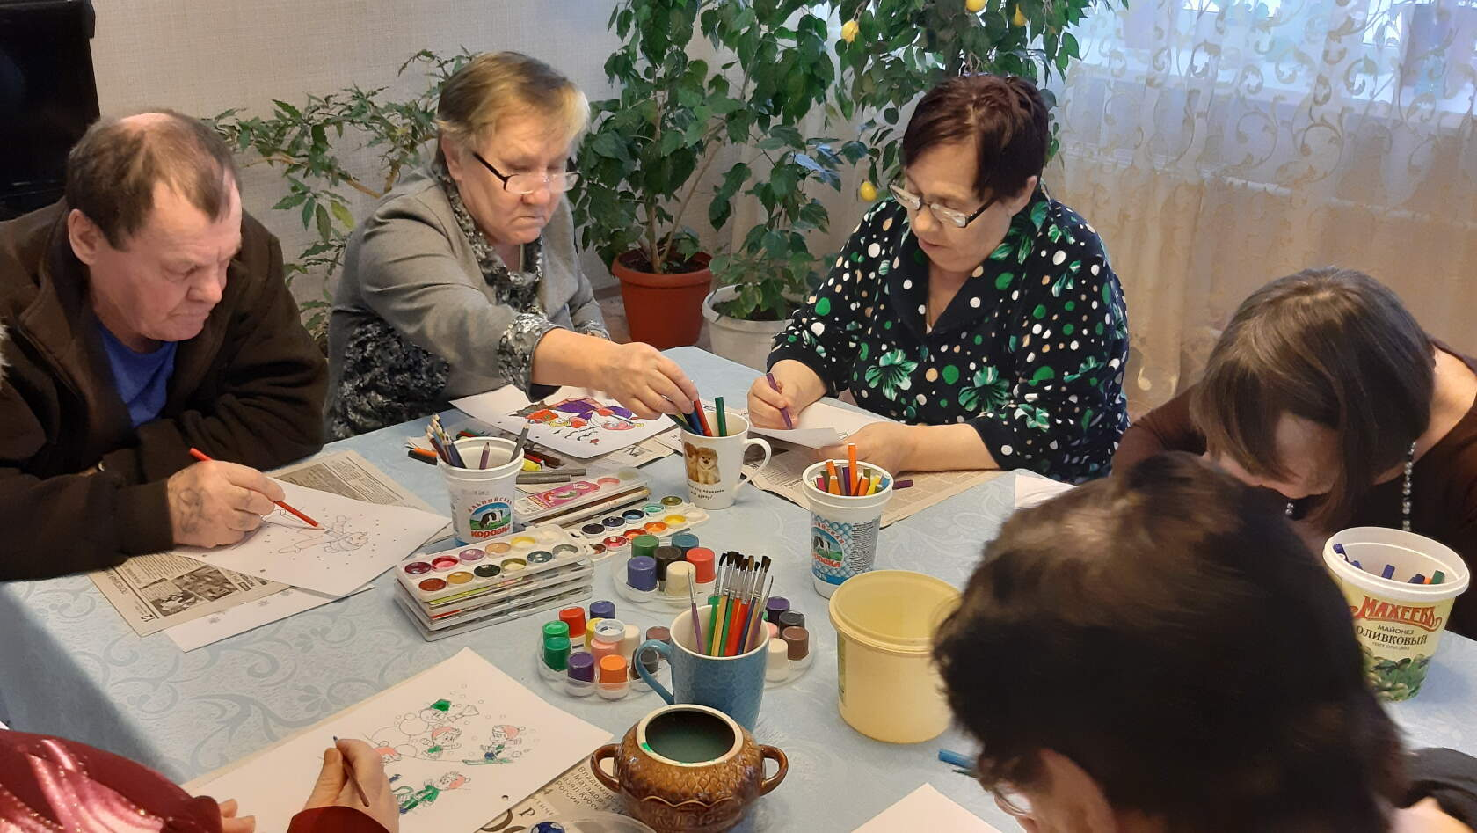
«Наши руки не для скуки»
Своими руками можно сделать безграничное множество подарков, поделок, предметов интерьера. Главное в этом деле — желание творить, удивлять и радовать своих близких.
ГБУСОВО «Суздальский дом-интернат для престарелых и инвалидов»

Slide 15
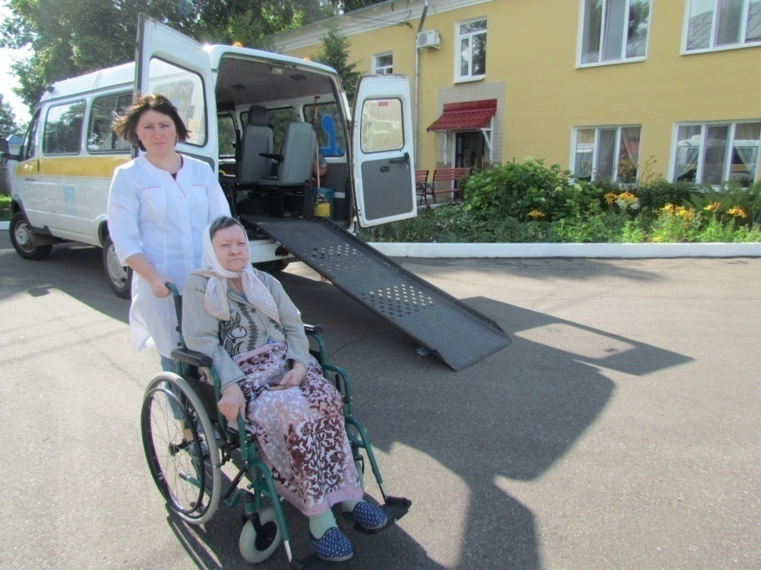
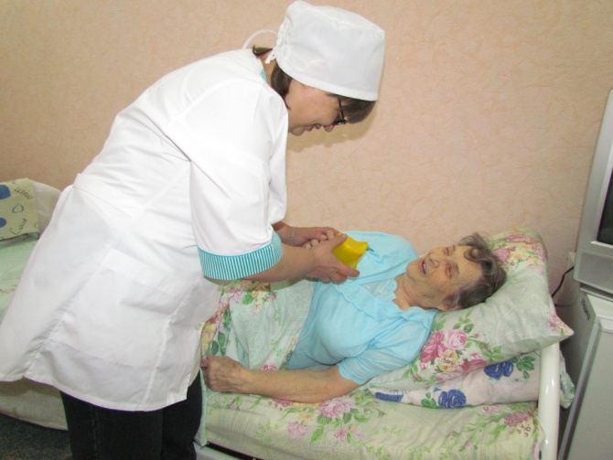
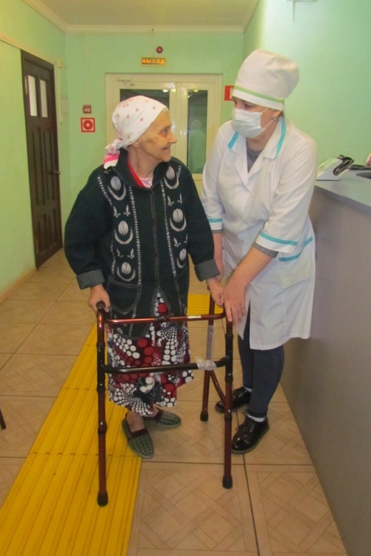
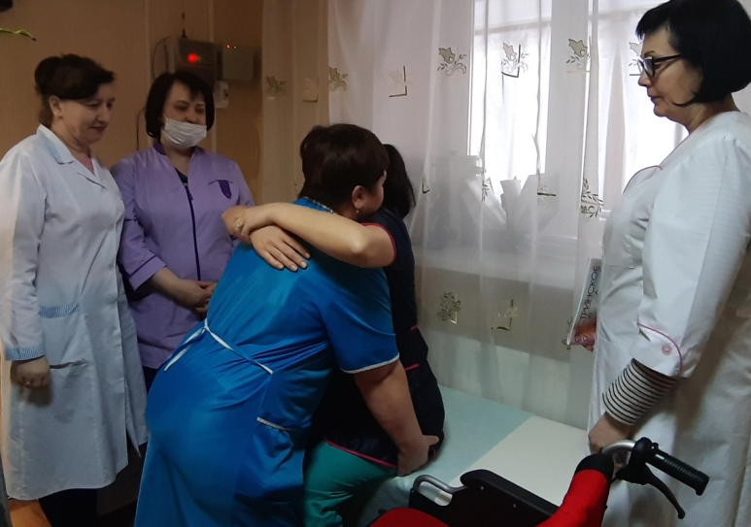
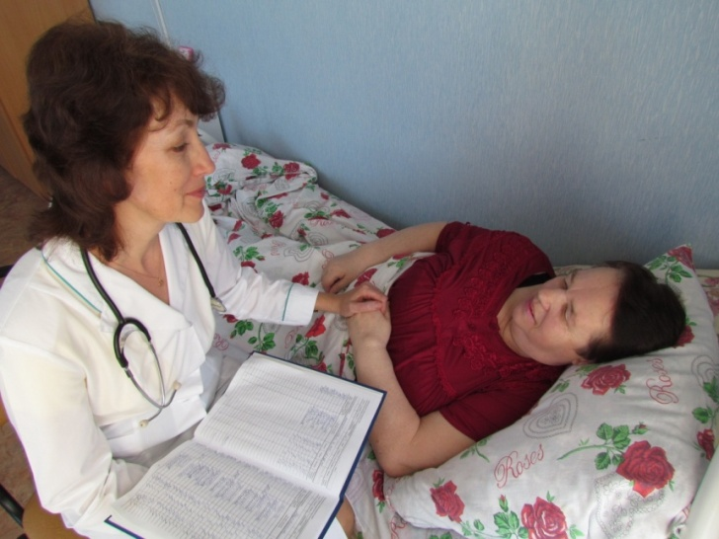
«Система долговременного ухода» и «школа ухода»
Наша работа – быть рядом! Квалифицированный медицинский персонал своевременно поможет каждому.
ГБУСОВО «Суздальский дом-интернат для престарелых и инвалидов»

Slide 16
601293, Владимирская область, г. Суздаль,
ул. Ленина, д.15
тел./факс: (49231)-2-12-36
e-mail: suzdal_domint@uszn.avo.ru
Сайт: https://suzdi.social33.ru
тел/факс 8(49231) 2-12-36
дежурная часть
(49231) 2-09-12 (круглосуточно)
Единый социальный телефон
(4922) 36-28-33, 8-800-450-01-21

